Slide 1
রকিব লিখন

Slide 2
আজকের পাঠে
সবাইকে স্বাগতম

Slide 3
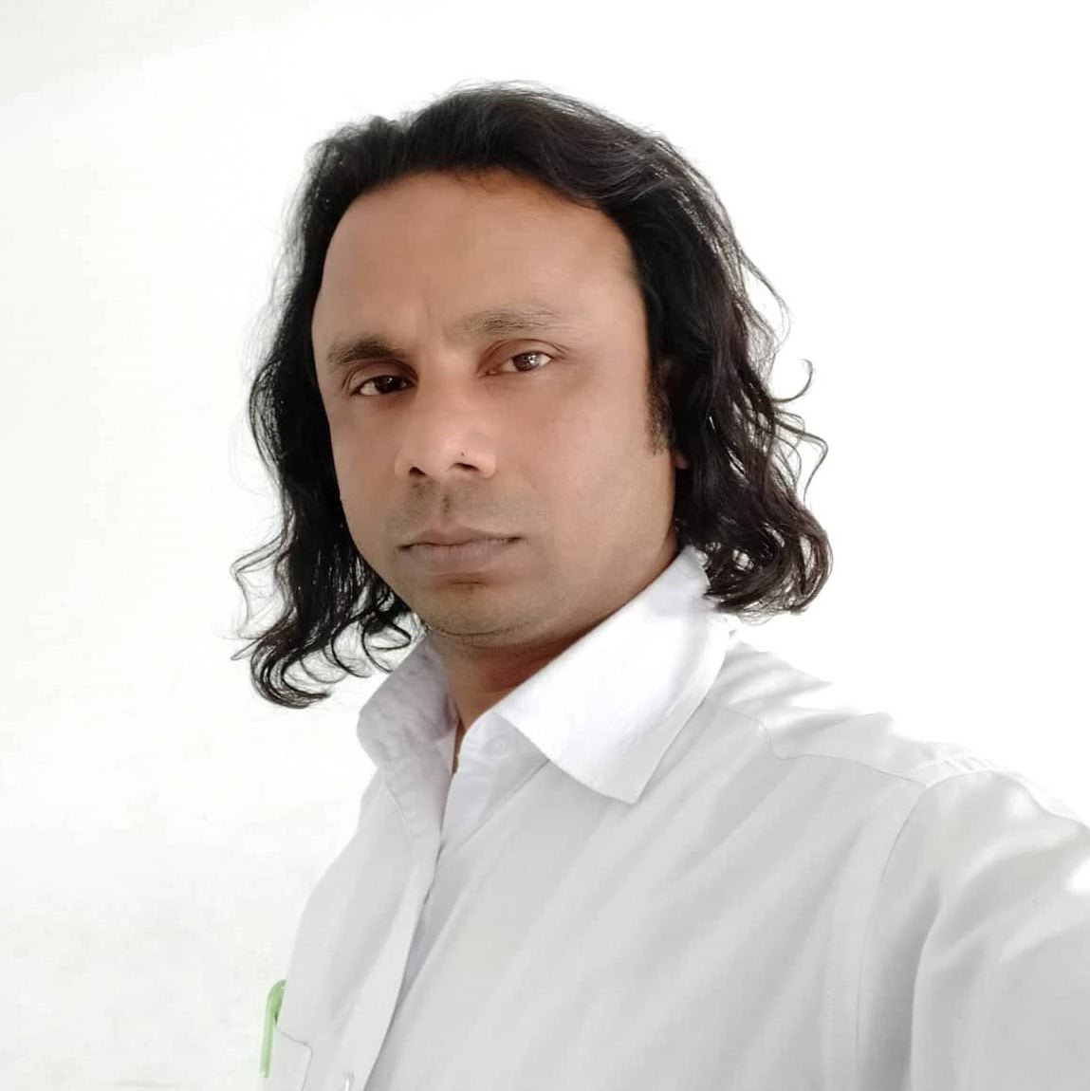
পরিচিতি
রকিব লিখন
প্রভাষক, (বাংলা বিভাগ)
নওয়াব হাবিবুল্লাহ্ মডেল স্কুল এন্ড কলেজ
উত্তরা মডেল টাউন, ঢাকা-১২৩০।
মোবাইল: 01716 319 369, 01677 05 66 41.

Slide 4
আমরা একটি গানের কিছু অংশ শুনি
রকিব লিখন

Slide 5
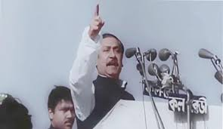
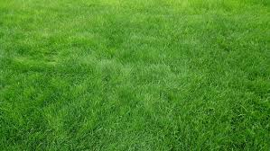
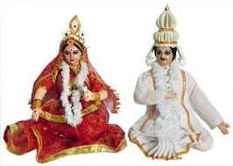
ভাষণ
তৃণ
পরিণয়
তাহলে আজকের আলোচ্য বিষয়
রকিব লিখন

Slide 6
ণত্ব বিধান
রকিব লিখন

Slide 7
শিখন ফল
পাঠ শেষে শিক্ষার্থীরা...
⬄ ণত্ব বিধান কী তা বলতে পারবে?
⬄ ণত্ব বিধানের নিয়মগুলো বলতে পারবে ।
⬄ ণত্ব বিধানের নিয়মানুসারে শুদ্ধ বানান লিখতে পারবে ।
⬄ ণত্ব বিধানের ব্যতিক্রম বানান চিহ্নিত করতে পারবে।
রকিব লিখন

Slide 8
ণত্ব বিধানের সংজ্ঞা
বাংলা ভাষায় তৎসম শব্দের বানানে মূর্ধন্য-ণ-এর যথার্থ ব্যবহারের নিয়মকেই ণত্ব বিধান বলে।
অথবা
সংস্কৃত ব্যাকরণের নিয়মে তৎসম শব্দে মূর্ধন্য-ণ-এর ব্যবহার বিধানকে ণত্ব বিধান বলে।
অথবা
দন্ত্য-ন কখন মূর্ধন্য-ণ হবে এই বিষয়ে সংস্কৃত ব্যাকরণের নিয়মকে বলে ণত্ব বিধান বা ণত্ব বিধি।
রকিব লিখন

Slide 9
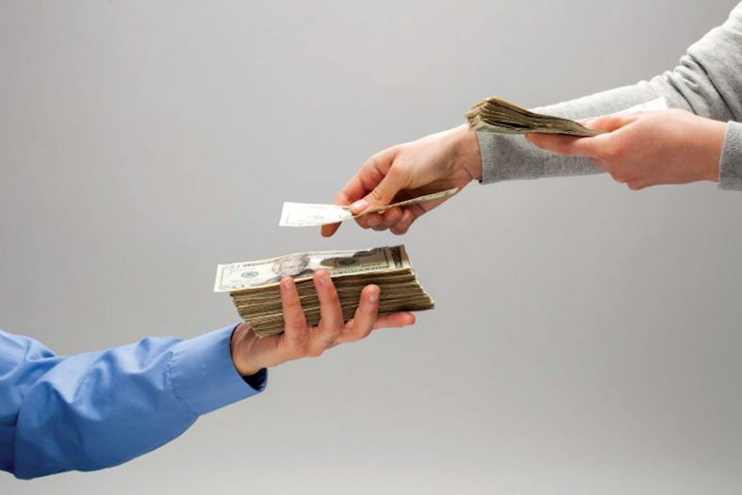
তৎসম শব্দের বানানে মূর্ধন্য-ণ ব্যবহারের নিয়ম:
ঋণ
তৃণ
„
০১. ঋ ও ঋ-কার ( )-এর পর মূর্ধন্য-ণ হয়।
যেমন: ঘৃণা, মসৃণ, মৃণাল।

Slide 10
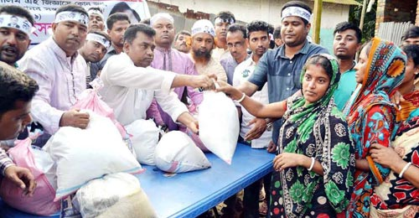
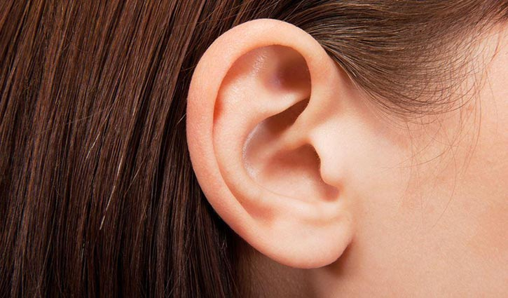
চরণ
ত্রাণ
কর্ণ
ª
০২. র, র-ফলা ( ) ও রেফ ( ) -এর পর মূর্ধন্য-ণ হয়।
©
যেমন: মরণ, ধারণ, প্রণয়, ব্রণ, বর্ণ, ব্যাকরণ, কিরণ, অরণ্য, আহরণ, তোরণ, প্রেরণ, নির্ণয় ইত্যাদি।
রকিব লিখন (প্রভাষক) বাংলা বিভাগ, নওয়াব হাবিবুল্লাহ্ মডেল স্কুল এন্ড কলেজ, উত্তরা মডেল টাউন, আজমপুর, ঢাকা-১২৩০।

Slide 11
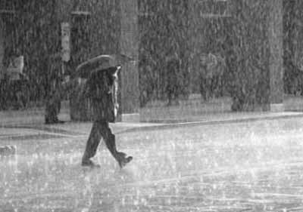
ভূষণ
বর্ষণ
ভাষণ
০৩. ষ-এর পর মূর্ধন্য-ণ হয়।
যেমন: ঘর্ষণ, ভীষণ, কৃষ্ণ (ষ্+ণ), সহিষ্ণু, বিষ্ণু, ঘোষণা, বিভীষণ, তৃষ্ণা, আকর্ষণ, কর্ষণ, শোষণ, গবেষণা ইত্যাদি।

Slide 12
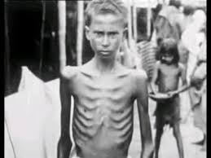
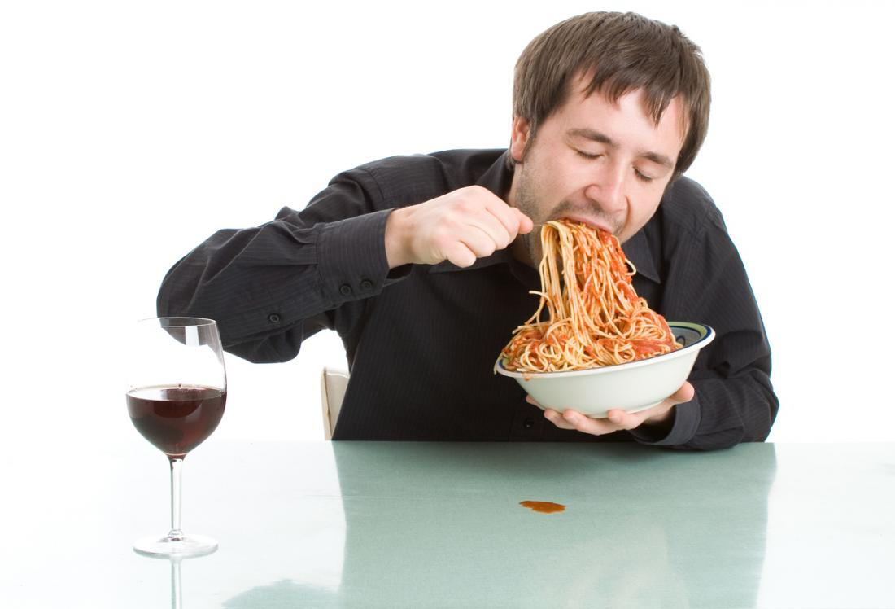
ক্ষুণ্ন
ক্ষীণ
ভক্ষণ
০৪. ক্ষ (ক্+ষ)-এর পর মূর্ধন্য-ণ হয়।
যেমন: ক্ষণ, ক্ষণিক, লক্ষণ।

Slide 13
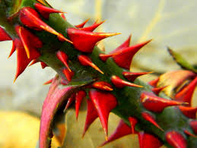
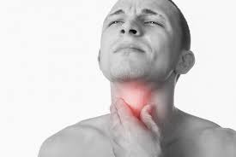
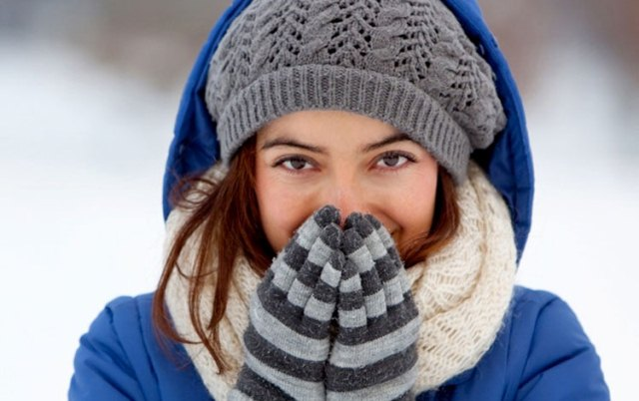
কণ্টক
কণ্ঠ
ঠাণ্ডা
০৫. ট-বর্গের ট, ঠ, ড, ঢ -এই চারটি বর্ণের সঙ্গে যুক্তব্যঞ্জন হিসেবে সব সময় মূর্ধন্য-ণ বসে।
যেমন: ঘণ্টা, লুণ্ঠন, লণ্ঠন, খণ্ড, কাণ্ড, কুণ্ঠা ইত্যাদি।

Slide 14
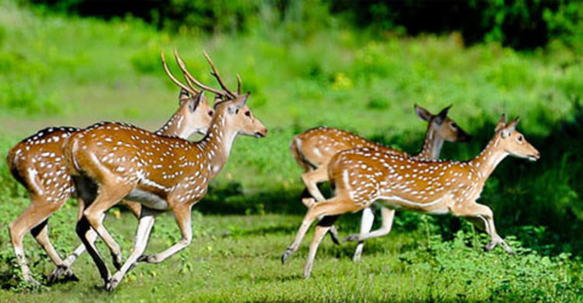
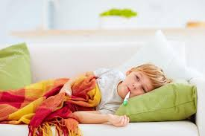
হ+র+ই+ণ
শ+র+ব+ণ
র+উ+গ+ণ
ক, খ, গ, ঘ, ঙ
অ, আ, ই, ঈ, উ, ঊ, ঋ, এ, ঐ, ও, ঔ
প, ফ, ব, ভ, ম
হরিণ
শ্রবণ
iæM&Y
০৬. ঋ বা ঋ-কার, র বা র-ফলা এবং ষ বা ক্ষ-এর পরে যদি স্বরবর্ণ বা ক-বর্গীয় বা প-বর্গীয় ধ্বনি অথবা ষ, য, য়, র, ব, হ , ং থাকে তবে তার পরে সাধারণত মূর্ধন্য-ণ হয়।
যেমন: রোপণ, কৃপণ, অগ্রহায়ণ, গৃহিণী, অর্পণ, ভ্রাম্যমাণ, গ্রহণ ব্রাহ্মণ, রমণ, নির্বাণ, পাষাণ, পার্বণ, বৃংহণ ইত্যাদি।

Slide 15
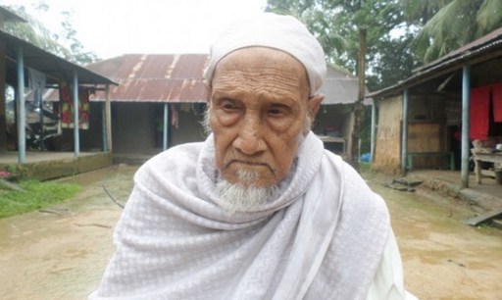
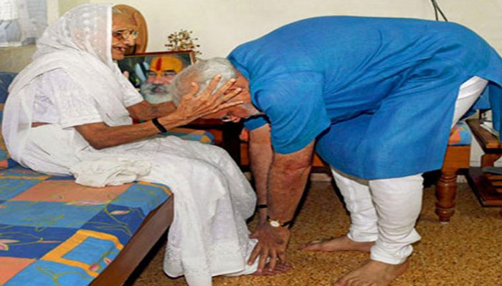
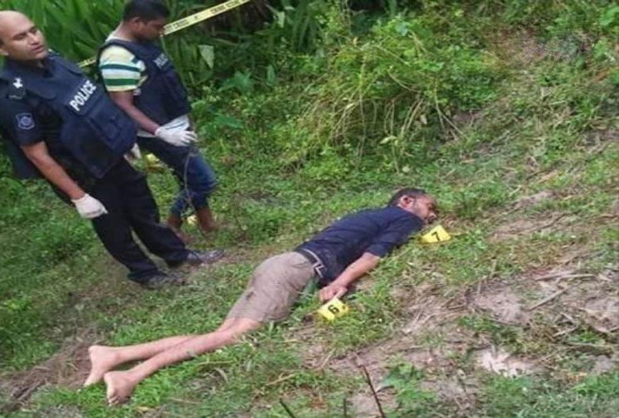
প্রবীণ
প্রণাম
পরিণতি
০৭. প্র, পরা, পরি, নির ইত্যাদি উপসর্গের পর মূর্ধন্য-ণ হয়।
যেমন: প্রণয়, নির্ণয়, প্রণীত, প্রণয়ন ইত্যাদি।

Slide 16
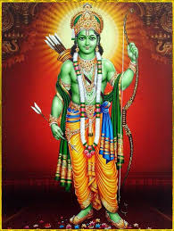
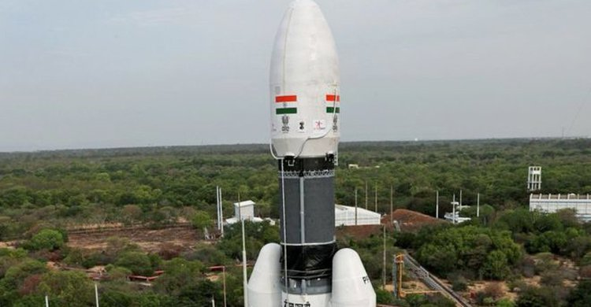
নারায়ণ
রামায়ণ
চন্দ্রায়ণ
০৮. পর, পার, নার, রাম, উত্তর, রবীন্দ্র, চন্দ্র ইত্যাদি শব্দের পর ‘আয়ন’ শব্দটি থাকলে ‘আয়ন’ শব্দের দন্ত্য-ন এর জায়গায় মুর্ধন্য-ণ হয়।
যেমন: পরায়ণ, পারায়ণ, উত্তরায়ণ, রবীন্দ্রায়ণ ইত্যাদি।

Slide 17
০৯. প্র, পরা, পূর্ব, অপর -এগুলোর পর ‘অহ্ন’ (হ্+ন) থাকলে দন্ত্য-ন -এর পরিবর্তে মূর্ধন্য-ণ হয়।
যেমন: প্রাহ্ণ, পরাহ্ণ, পূর্বাহ্ণ, অপরাহ্ণ।
১০. ‘অগ্র’ ও ‘গ্রাম’ শব্দের পরবর্তী ‘নী’ ধাতুর দন্ত্য-ন সাধারণত মূর্ধন্য-ণ এ রূপান্তরিত হয়।
যেমন: অগ্রণী, গ্রামীণ, অগ্রহায়ণ।

Slide 18
১১. এমন কিছু শব্দ আছে যেখানে স্বভাবতই মূর্ধন্য-ণ হয়।
চাণক্য মাণিক্য গণ বাণিজ্য লবণ মণ
বেণু বীণা কঙ্কণ কণিকা
কল্যাণ শোণিত মণি স্থাণু গুণ পুণ্য বেণী
ফণী অণু বিপণি গণিকা
আপণ লাবণ্য বাণী নিপুণ ভণিতা পাণি
গৌণ কোণ ভাণ পণ শাণ
চিক্কণ নিক্কণ তূণ কফণি (কনুই) বণিক গুণ
গণনা পিণাক পণ্য বাণ।

Slide 19
বাংলা ভাষায় ণত্ব বিধান নিষেধ
রকিব লিখন

Slide 20
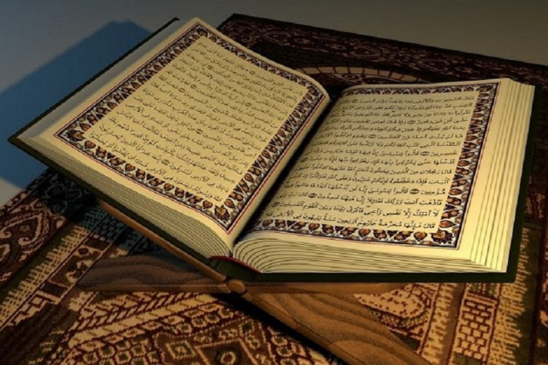
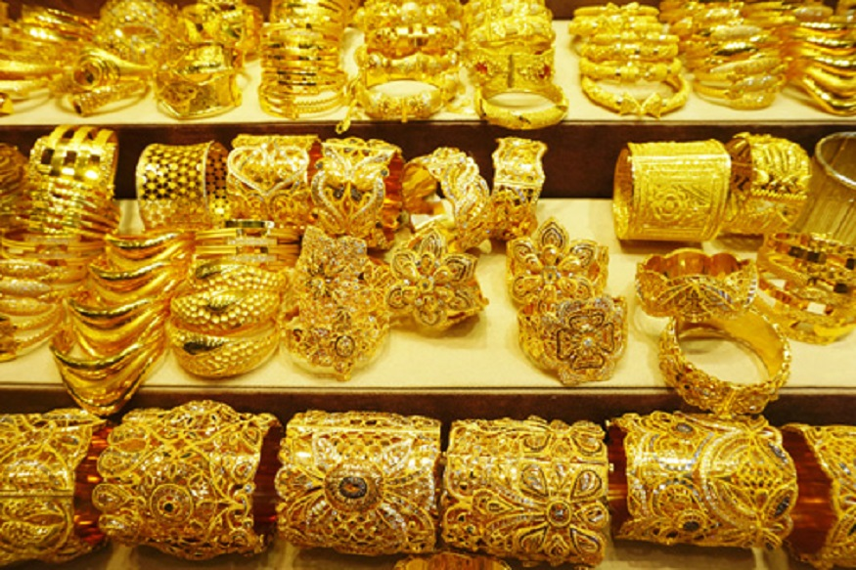
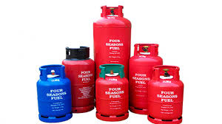
কোরান
সোনা
সিলিন্ডার
০১. অতৎসম শব্দের বানানে অর্থাৎ তদ্ভব, দেশি, বিদেশি, মিশ্র কোন শব্দের বানানে ণত্ব বিধি হবে না।
যেমন: অঘ্রান, পরান, কারেন্ট, ফরমান, লন্ডন ইত্যাদি।

Slide 21
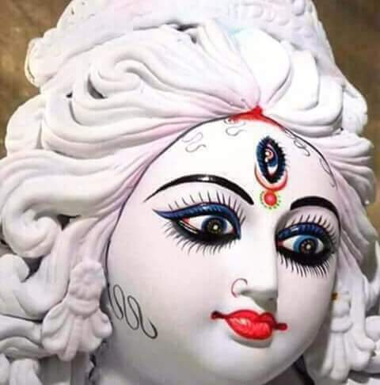
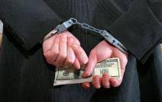
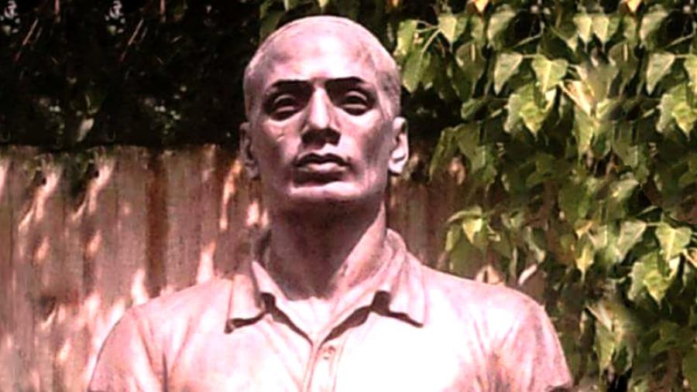
ত্রিনয়ন
দুর্নীতি
অগ্রনায়ক
০২. সমাসবদ্ধ পদে দুই পদের পূর্বপদে ঋ র ষ থাকলেও পরপদে দন্ত্য-ন মূর্ধন্য-ণ হয় না।
যেমন: সর্বনাম, নির্গমন, ত্রিনেত্র, পরনিন্দা ইত্যাদি।

Slide 22
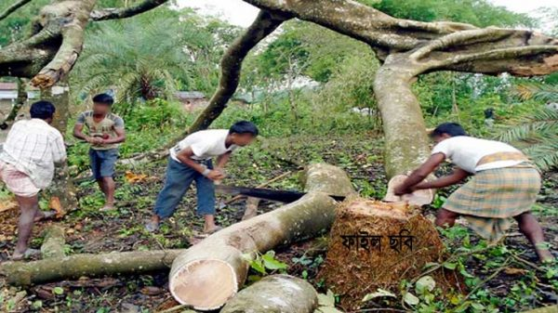
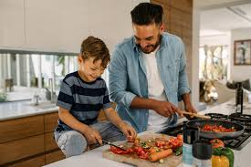
প্রার্থনা
কর্তন
রন্ধন
০৩. ঋ বা ঋ-কার, র বা র-ফলা এবং ষ বা ক্ষ-এর পরে যদি স্বরবর্ণ বা ক-বর্গীয় বা প-বর্গীয় ধ্বনি অথবা ষ, য, য়, র, ব, হ, ং ছাড়া অন্য কোন বর্ণের ব্যবধান থাকলে দন্ত্য-ন মূর্ধন্য-ণ হয় না।
যেমন: অর্জন, রঞ্জন, বিসর্জন, বর্ধন, দর্শন, ইত্যাদি।

Slide 23
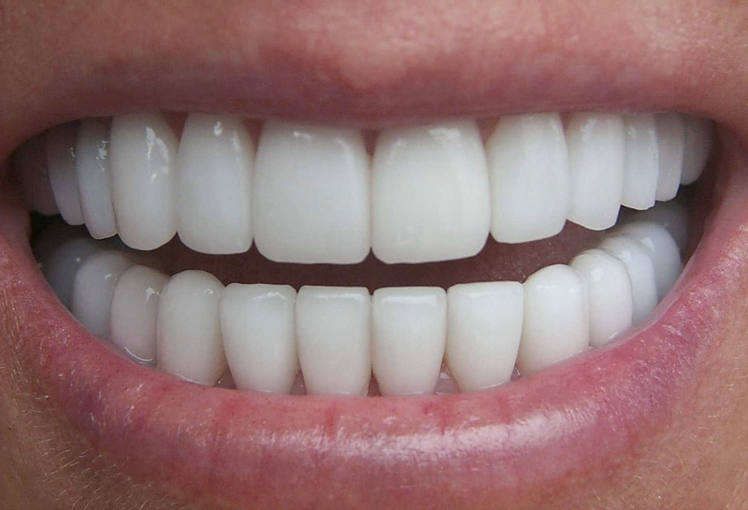
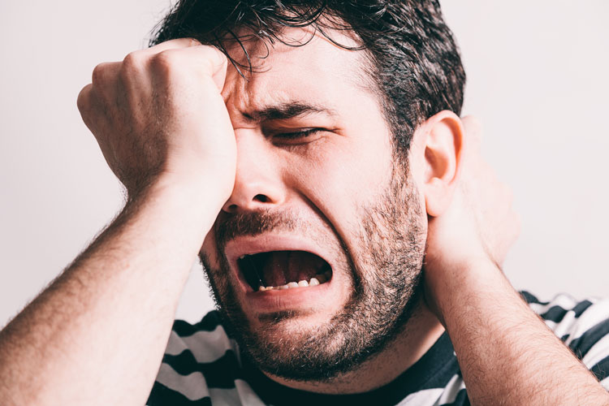
গ্রন্থ
দন্ত
ক্রন্দন
০৪. ত-বর্গীয় বর্ণের সঙ্গে যুক্ত দন্ত্য-ন কখনো মূর্ধন্য-ণ হয় না, দন্ত্য-ন হয়।
যেমন: বৃন্দ, জলন্ত, বৃন্ত, মন্ত্র ইত্যাদি।

Slide 24
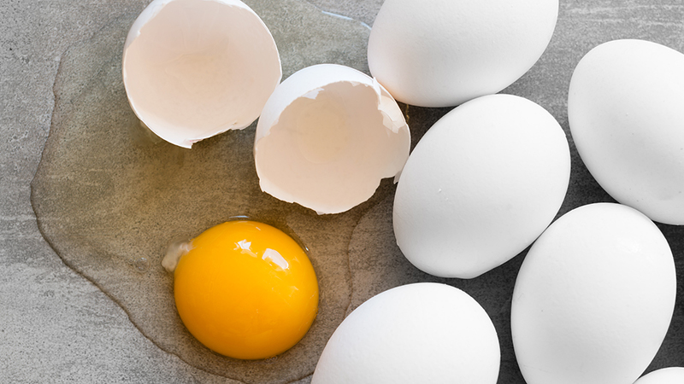
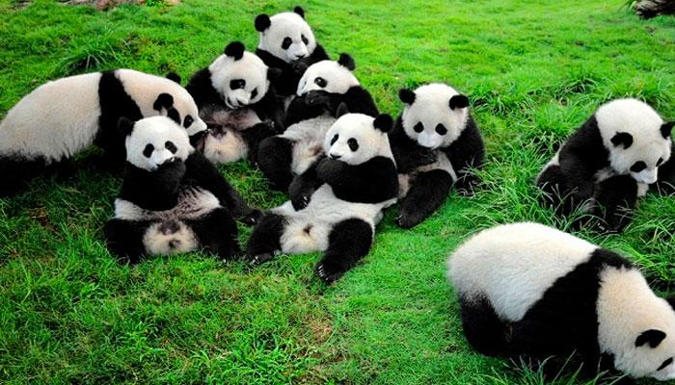
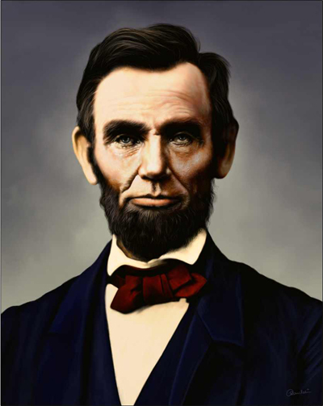
আন্ডা
পান্ডা
প্রেসিডেন্ট
০৫. ট-বর্গীয় বর্ণের পূর্বে অতৎসম শব্দে দন্ত্য-ন হয়, মূর্ধন্য-ণ হয় না।
যেমন: স্টুডেন্ট, অ্যাকসিডেন্ট, ক্যালেন্ডার ইত্যাদি।

Slide 25
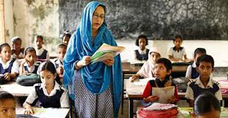
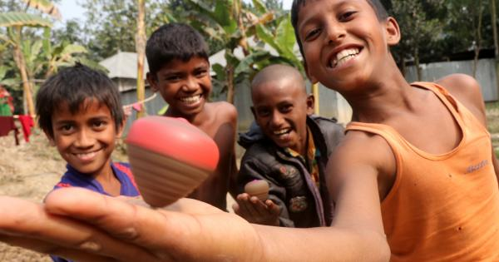
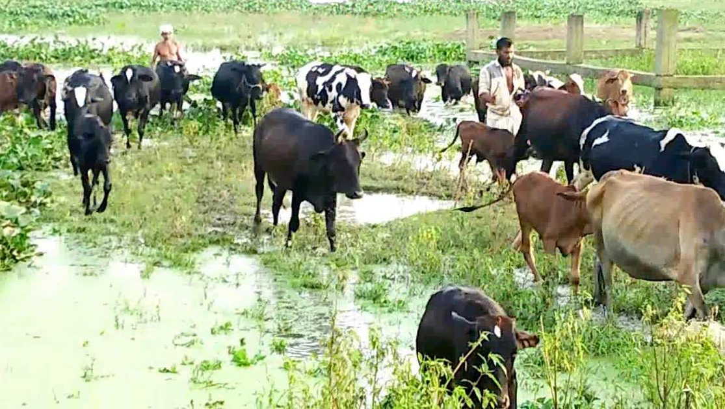
পড়ানো
ঘোরানো
চরানো
০৬. ক্রিয়াপদে ণত্ব বিধান প্রযোজ্য নয়। তাই ক্রিয়াপদে ন-ধ্বনির ক্ষেত্রে কোথাও মূর্ধন্য-ণ হয় না। সর্বত্র দন্ত্য-ন হয়।
যেমন: করানো, ঝরানো, করেন, পারেন, করুন, ধরানো, ধরুন, ধরেন, সারেন, মারুন ইত্যাদি।

Slide 26
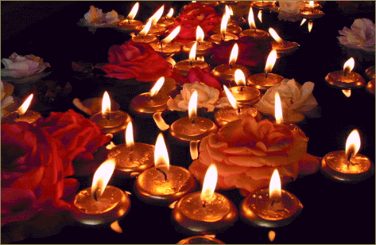
ধন্যবাদ

